Slide 1

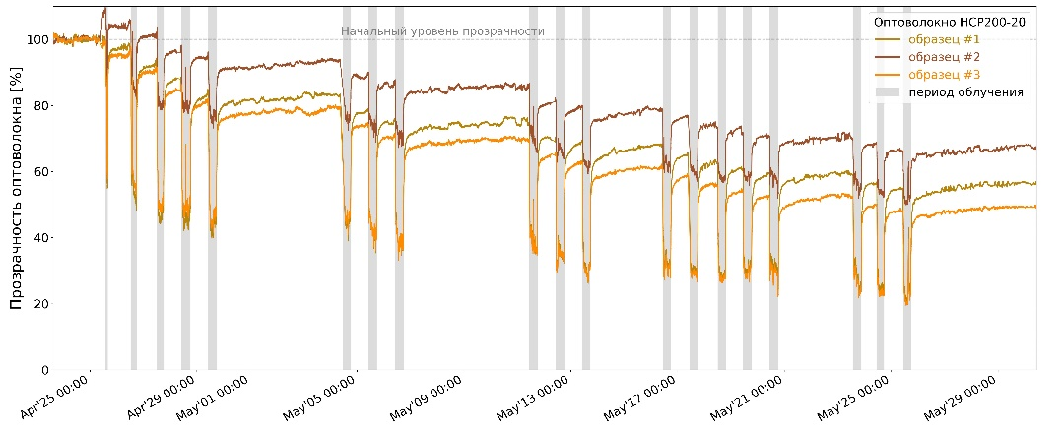
Создан уникальный стенд для проведения радиационных тестов с быстрыми нейтронами на установке БНЗТ
Федеральное государственное бюджетное учреждение науки
Институт ядерной физики им. Г.И. Будкера СО РАН (ИЯФ СО РАН)
Авторы: Бедарева Т.В., Бобровников В.С., Блинов В.Е., Быков А.В., Быков Т.А., Димова Т.В., Захаров С.А., Касатов Д.А., Колесников Я.А., Кошкарев А.М., Овтин И.В., Радченко О.В., Савинов С.С., Сковпень Ю.И., Соколова Е.О., Таскаев С.Ю., Таюрский В.А., Щудло И.М.
Стенд предназначен для проведения исследований радиационного старения перспективных материалов и приборов для области ФВЭ с возможностью набора дозы в единицах потока эквивалентных нейтронов до 10¹⁴ neq/см². Стенд создан на базе установки БНЗТ с использованием быстрых нейтронов в качестве источника радиационного излучения. Для реализации стенда были разработаны и созданы следующие системы: вакуумный тракт, мишенный узел и свинцовый концентратор. На стенде был успешно проведен эксперимент по исследованию деградации оптической прозрачности ряда образцов оптических волокон, используемых в системе лазерной калибровки калориметра детектора CMS (CERN). Полученное падение оптической прозрачности составило от 20% до 30%. В настоящее время завершаются работы по модернизации стенда направленные на возможность проведения радиационных исследований твердотельных ФЭУ.
Пример изменения прозрачности оптического волокна марки HCP200-20.
Публикация: Свидетельство о государственной регистрации программы для ЭВМ № 2023685554, автор: Бобровников В.С. «Пакет для анализа эксперимента по исследованию радиационного старения оптического волокна».

